Slide 1
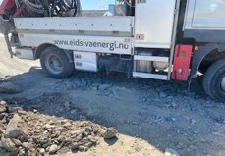
Læringsark
14 februar 2020 – HAMAR – FALL FRA SAMME HØYDE
Hva | Under fjerning av surrestropp på krankurv som sto på lasteplanet, falt vedkommende innover på planet og støtet brystregionen i et skap.​ Vedkommende sto på trinn/verktøyskap og lente seg innover for å nå surrestroppen.
Årsake(er) | På grunn av rim, is eller snø på trinn/verktøyskap, og antagelig under sko, skled bena unna slik at vedkommende falt fremover og traff skapet.
Konsekvens | Ingen større smerter samme dag (fredag). Var på vanlig jobb mandag, men fikk på kvelden kraftige smerter. Var til legekonsultasjon tirsdag og ble sykmeldt i tre dager (ut uken).
Potensiale | Lav alvorlighet
Læringspunkter
Entringssteg er ikke en arbeidsplattform Utfør arbeid på planet

